Slide 1
CLASIFICACIÓN PRESUPUESTARIA

Slide 2
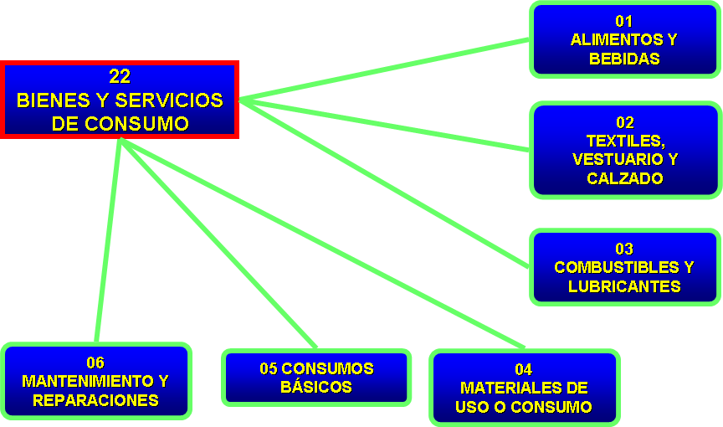
Clasificador Presupuestario

Slide 3
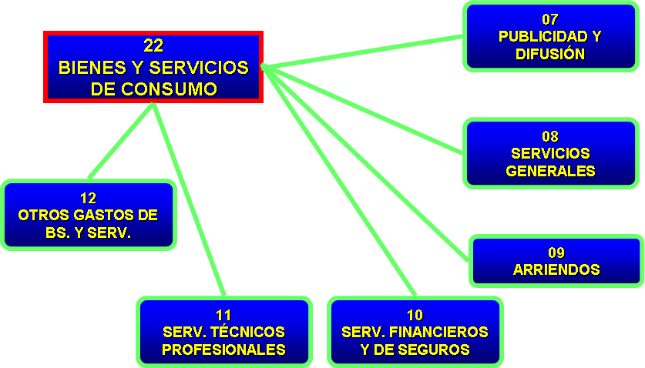
Clasificador Presupuestario

Slide 4
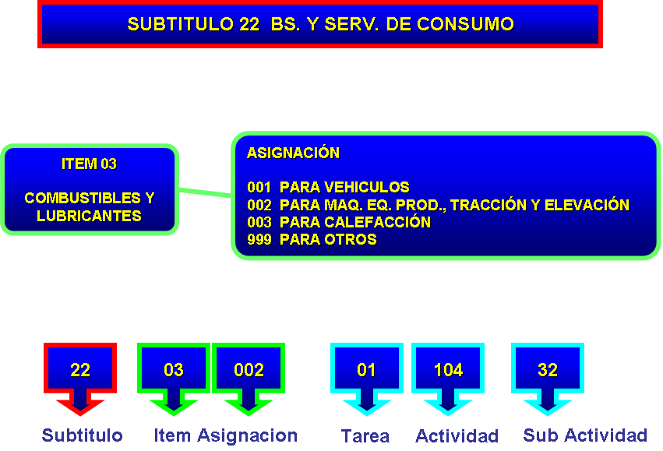
Clasificador Presupuestario

Slide 5
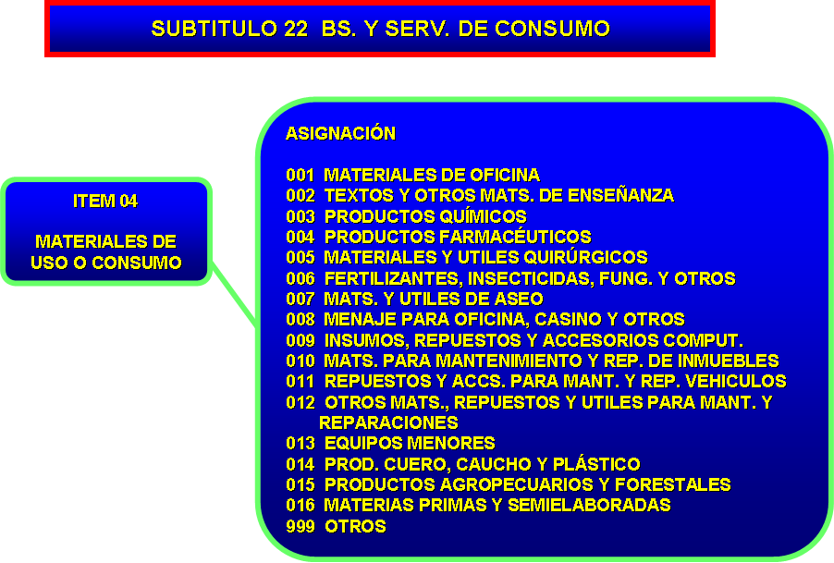
Clasificador Presupuestario

Slide 6
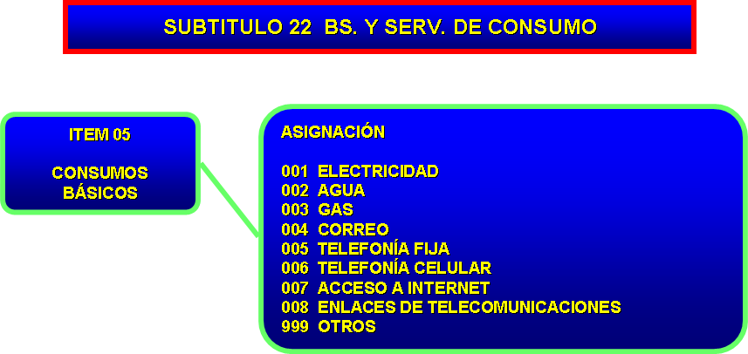
Clasificador Presupuestario

Slide 7
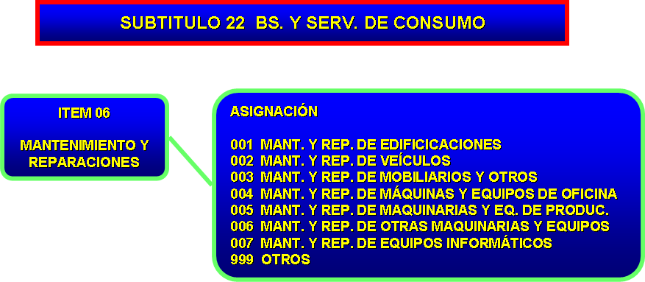
Clasificador Presupuestario

Slide 8
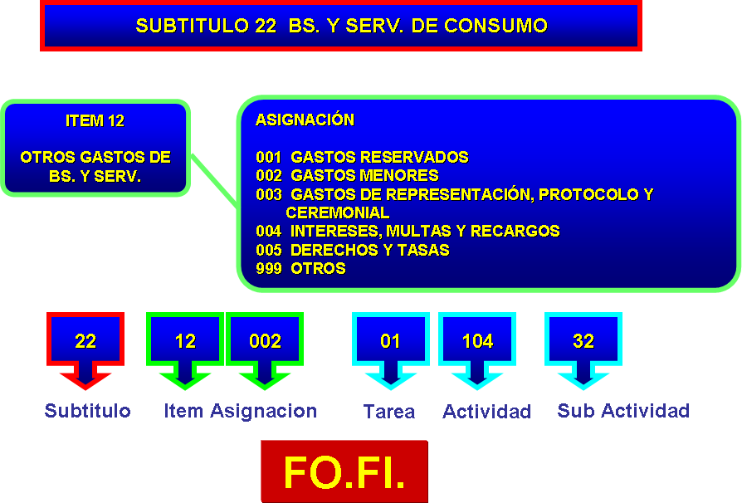
Clasificador Presupuestario

Slide 9
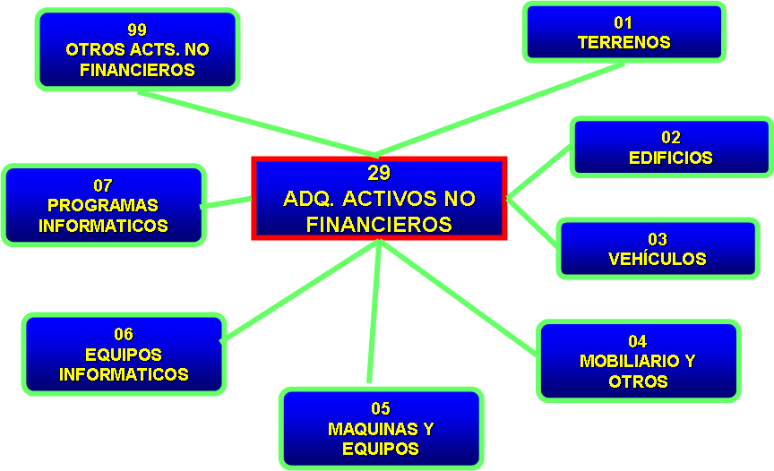
Clasificador Presupuestario

Slide 10
EJERCICIO
Cambiar el tapizado de sillones:
Adquisición de ceniceros:
Llimpieza de alfombra
Renovación de artículos de escritorio:
Reparación del Aire Acondicionado de las oficinas:
Adquisición de candados:
Combustible para la caldera:
Aceite para los vehículos:
Adquisición de Mascarillas:
Adquisición de Ibuprofeno:
Adquisición de Veneno para ratones:
22.06.003
22.08.001
22.04.001
22.06.004
22.12.002
22.03.002
22.03.001
22.04.005
22.04.004
22.04.006
22.04.008

